Slide 1
1 – Genèse du projet
Quelques repères
Objectifs initiaux
Premiers arbitrages
2 – Du repérage à la présentation des données: questions et enjeux
Granularité des données: structuration et encodage
Conception de l’interface
3 – Pistes de recherche ouvertes par les nouvelles données
De nouvelles données pour de nouvelles recherches
Étude de cas : le renouvellement du vocabulaire médical

Slide 2
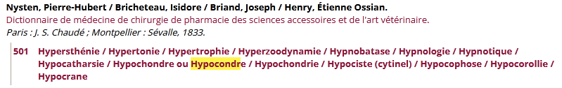
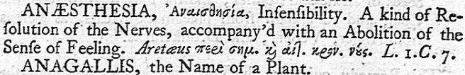
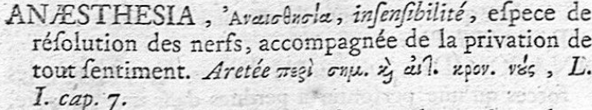
1 – Genèse
1b ‒ Objectifs initiaux
Objectifs initiaux
1) Valoriser ce trésor lexical et en faciliter l’accès aux usagers
– Suggérer des variantes orthographiques
– Fournir des clés d’accès aux « deux James »
Robert James, A medicinal dictionary, vol. 1, 1745
Robert James, traduit par Diderot, Eidous et Toussaint, Dictionnaire universel de médecine, vol. 1, 1746, p. 1123-1124

Slide 3
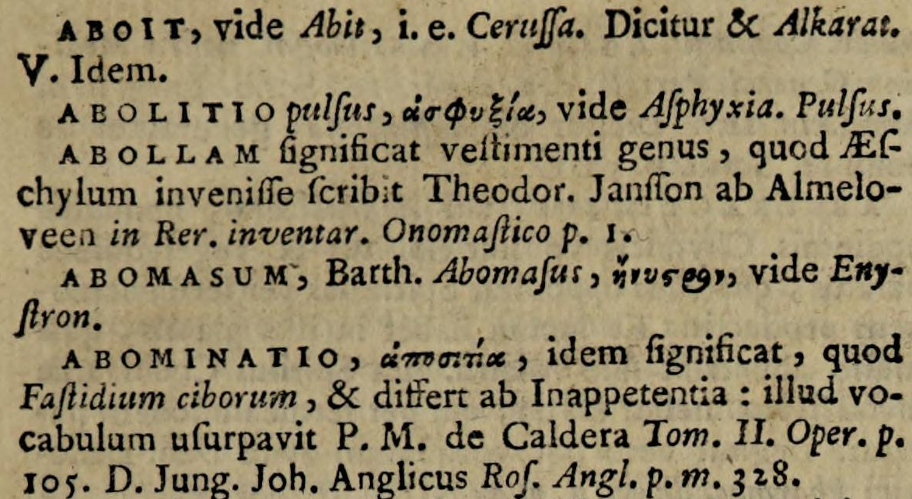
1 – Genèse
1b ‒ Objectifs initiaux
Objectifs initiaux
2) Fournir des outils supplémentaires aux chercheurs
– Donner une liste alphabétique continue et dédoublonnée de tous les termes présents dans un ou plusieurs dictionnaires (= « Métadictionnaire »)
– Élargir le corpus à des dictionnaires majeurs du XVIIe siècle dont les vedettes sont en grec ou en latin
Dictionnaires possédés par la BIU Santé mais encore non numérisés, avec des vedettes en langues anciennes
Jo. Gorraei parisiensis, Definitionum medicarum libri XXIIII, Andr. Wecheli. M. D. LXXVIII 1578 [Cote: RES 6765 et 152 B]
Bartholomaei Castelli, Lexicon medicum graeco-latinum, Leipzig : apud Thomam Fritsch, 1713. [Cote : SAP 197]

Slide 4
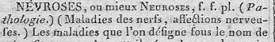
Objectif supplémentaire: donner à voir les liens établis par les dictionnaires
Variantes orthographiques
→ dans les vedettes et juste après les vedettes
→ dans les corps d’articles
→ à la fin des volumes (index et glossaires)
Synonymes (au sein d’une même langue)
1° les relations entre les mots sont indiquées par:
– la typographie (blanc, point, virgule, parenthèses, crochets, italiques, barre droite…)
– un élément verbal qui explicite (« synonyme »)
ou non (« ou », « voir… ») le type de relation
Correspondance (entre termes de différentes langues)
2° la même relation peut être caractérisée
de plusieurs manières différentes
– selon les dictionnaires
– au sein d’un même dictionnaire
+ Autres (« Tristan, v. Iseut »)…

Slide 5
1 – Genèse
1c ‒ Premiers arbitrages
Premiers arbitrages
Comment ? Deux possibilités d’encodage semi-automatisées
distance de Levenshtein (écart d’un caractère): seulement pour les variantes orthographiques
indexation fine de huit dictionnaires représentatifs
Quel degré de finesse atteindre ? Nous avons laissé de côté :
les noms de domaines (Anat., Path., …)
les étymologies
le texte intégral
Principe: donner à voir seulement les liens établis par les dictionnaires eux-mêmes
relations explicites: traductions, renvois
relations implicites
limites matérielles
homogénéité des résultats
hétérogénéité des dictionnaires

Slide 6
1 – Genèse du projet
Quelques repères
Objectifs initiaux
Premiers arbitrages
2 – Du repérage à la présentation des données: questions et enjeux
Granularité des données: structuration et encodage
Conception de l’interface
3 – Pistes de recherche ouvertes par les nouvelles données
De nouvelles données pour de nouvelles recherches
Étude de cas : le renouvellement du vocabulaire médical

Slide 7
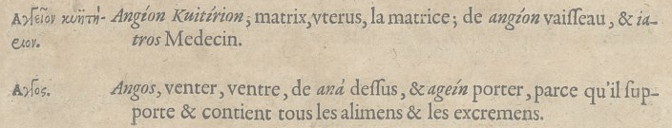
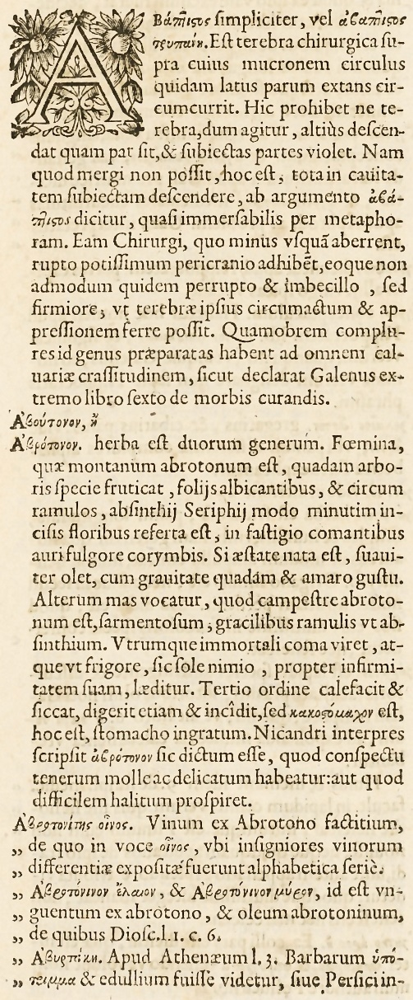
2 – Du repérage à la présentation des données
2a ‒ Structuration et encodage
Exemples d’éléments de structuration : les dictionnaires anciens (1)
François Thévenin, Œuvres … contenant un traité des opérations et un dictionnaire étymologique de mots grecs servants à la médecine, recueillis par maistre Parthon, Paris, 1658, p. 391.
Il s’agit d’une traduction française abrégée du Definitionum medicarum libri XXIIII de Jean De Gorris (1622). Les vedettes, en grec ancien, sont suivies de la transcription de leur prononciation en grec byzantin/moderne (et non d’une translittération).
Bartolomeo Castelli, Lexicon medicum graeco-latinum, 1746, p. 3.
Jean De Gorris, Definitionum medicarum libri XXIIII, 1622, p. 1.

Slide 8
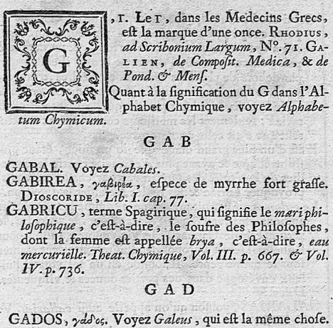
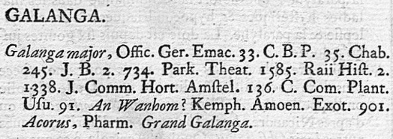
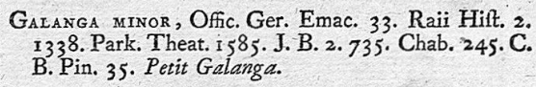
2 – Du repérage à la présentation des données
2a ‒ Structuration et encodage
Exemples d’éléments de structuration : les dictionnaires anciens (2)
James Diderot & al. (1747), t.4, p. 3-4
Un peu plus loin sur la même page…

Slide 9
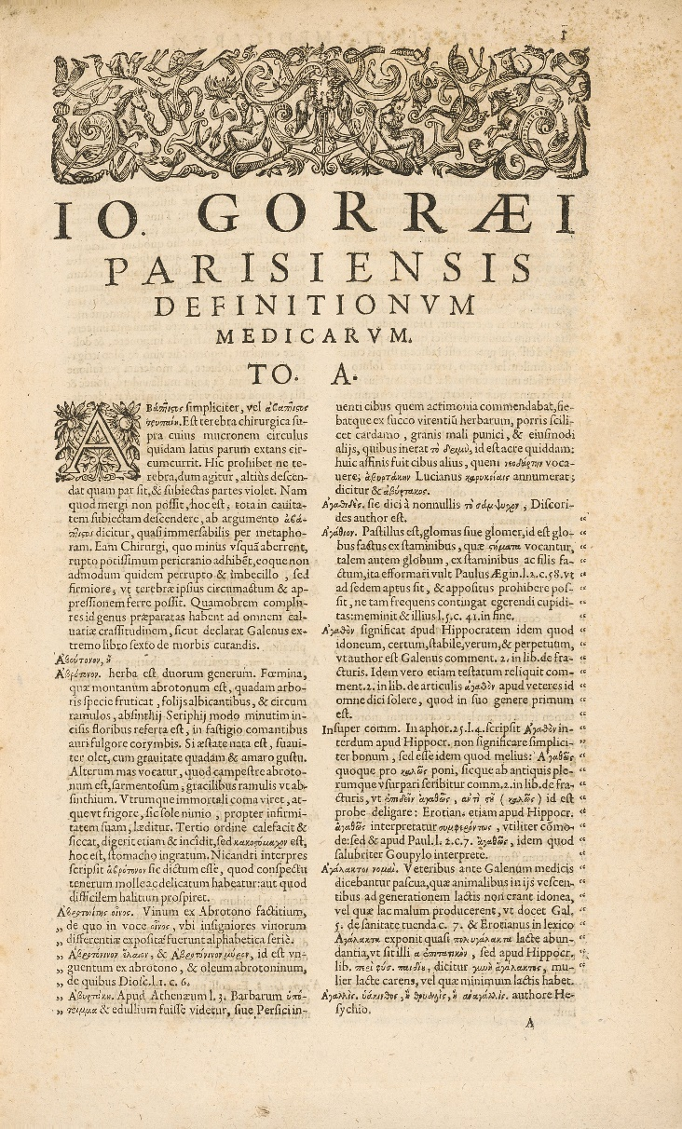
2 – Du repérage à la présentation des données
2a ‒ Structuration et encodage
Du document à l’XML-TEI
Première page du De Gorris (1622)
1)
2)
Zoom sur la première colonne
Après le traitement d’image, et l’application d’un script de détection d’entités (type ROI)
Après suppression des tâches
→L’image est fin prête pour le logiciel d’OCR.
Traitements appliqués à l’échelle d’un pixel, la plupart ne sont pas visibles à l’œil nu, mais augmentent intrinsèquement la qualité d’image.
Réduction du bruit
Ajustement des niveaux de couleur, de la netteté, du contraste sans saturer les tons clairs ou les ombres.

Slide 10
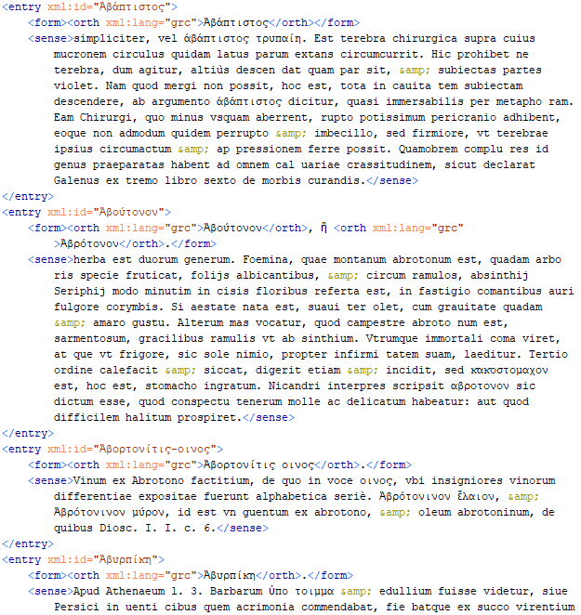
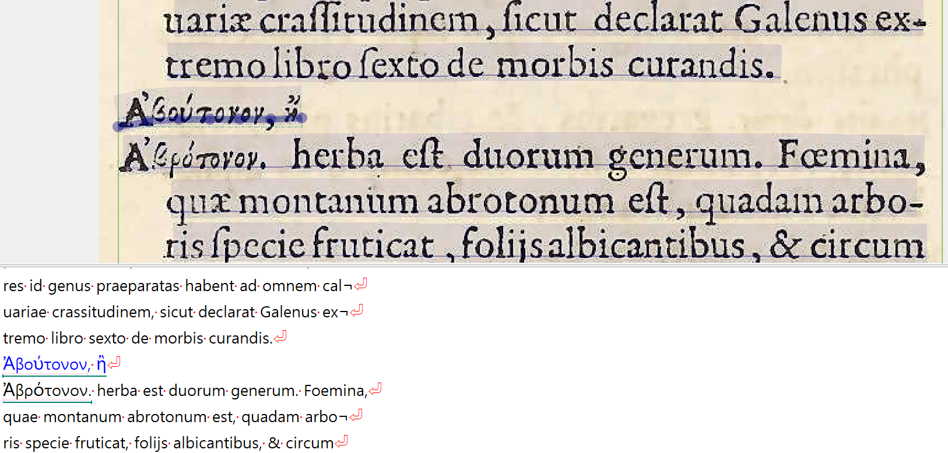
2 – Du repérage à la présentation des données
2a ‒ Structuration et encodage
Du document à l’XML-TEI
Extrait de Transkribus
Page XML-TEI formatée

Slide 11



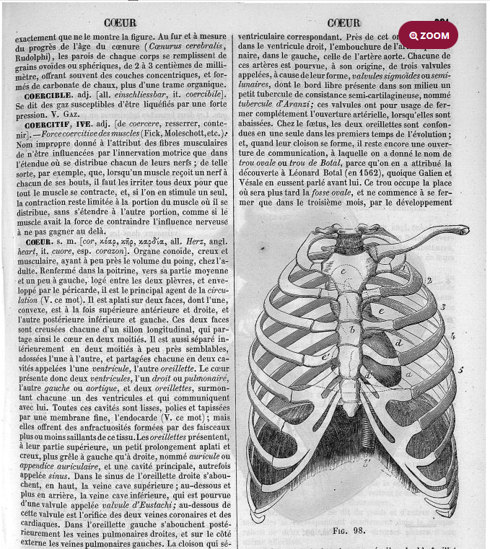


2 – Du repérage à la présentation des données
2b ‒ Conception de l’interface
Description fonctionnelle
Lien vers Medica
COEU
Entrées
καρδία. De Gorris (1622, p. 289) –
vedette en grec ancien, article en latin
Cor. James (1745 – vol.2) –
vedette en latin, article en anglais
Cor. Castelli (1746, p. 217) –
vedette et article en latin
Cor. James Diderot & al. (1747 – vol.3, p. 771) –
vedette en latin, article en français
Cœur. Nysten Littré-Robin (12e éd. 1865, p. 319) –
vedette et article en français
Cœur. Jaccoud & al. (1868, vol.8, p. 249) +
Cœur. Littré-Robin (13e éd. 1873, p. 321) +
Cœur. Littré-Gilbert (21 éd. 1908, p. 350) +
Dictionnaires
Choisir un ou plusieurs dictionnaires (ne rien sélectionner pour tous les interroger)
Dates de parution
1622
1943
Langue de l’Index
☐
Anglais
☒
Français
Suggestions
[Nouvelle recherche]
Traductions
☐
Latin
☐
Grec
☐
Autres
Circulation –
Cœur. Littré-Robin (13e éd. 1873, p. 321)
Cœur. Littré-Gilbert (21e éd. 1908, p. 350)
Endocarde +
Mitral +
Os +
Tricuspide +
Valvules +
Veine +
καρδία (grc.) +
κέαρ (grc.) +
κῆρ (grc.)
Cor (lat.) +
Corazon (es.) +
Cuore (it.) +
Heart (en.) +
Herz (de.) +
…
Cœur
Cœurs
…

Slide 12
1 – Genèse du projet
Quelques repères
Objectifs initiaux
Premiers arbitrages
2 – Du repérage à la présentation des données: questions et enjeux
Granularité des données: structuration et encodage
Conception de l’interface
3 – Pistes de recherche ouvertes par les nouvelles données
De nouvelles données pour de nouvelles recherches
Étude de cas : le renouvellement du vocabulaire médical

Slide 13
3 – Pistes de recherche
3a ‒ De nouvelles données pour de nouvelles recherches
De nouvelles données pour de nouvelles recherches
→ accès facilité au contenu des dictionnaires
→ possibilités accrues de navigation entre les notices, donnant accès à l’ensemble du corpus indexé
(49 dictionnaires et encyclopédies), et non aux seuls dictionnaires ayant bénéficié d’une indexation fine
mais aussi
→ production de nouvelles données lexicographiques: matériau inédit d’un grand intérêt pour la recherche en histoire de la santé, mais aussi pour l’étude de l’évolution des lexiques spécialisés en français ou du devenir des termes anciens dans nos langues scientifiques modernes
Ces données seront mises à disposition des chercheurs en accès libre sur Medica :
– Listes de mots par dictionnaire
– Liens effectués par les dictionnaires entre les mots
Exemple:
Anaïs Chambat, « La lignée “Capuron-Nysten-Littré” entre ruptures et continuités doctrinales », communication au congrès EURALEX 2022 (Mannheim, juillet 2022)

